Slide 1
协商算法及其应用 --以CBase 和Cedar为例
Bing Xiao

Slide 2
背景
分布式系统使用副本来避免：
单点失效带来的 可靠性/可用性问题
单点过载瓶颈带来的 可扩展问题
服务中的通信延迟与失败带来的 容错问题
Tradeoff:
在同一时间点上，不同副本不会保证数据一致， 带来了 数据一致性问题
一致性的重要性：
CAP定理
如果数据库的数据是弱一致的，那么上层应用就不得不承受这种弱一致所带来的种种后果
一个能够提供强一致性的数据库，能够简化数据库的管理，也会使得应用程序易于开发和维护
Notes:
任何一个分布式系统，都最多只能满足一致性(Consistency)、可用性(Availability)和分区容错性(Partition tolerance)其中的两个

Slide 3
背景
一致性模型：
弱一致性
事务不保证对数据的读取一定是最新更新过的值
最终一致性
数据更新后，若一段时间内数据没有再次被更新，那么之后所有的操作都会返回更新的值
强一致性
系统保证对数据的读取是最新成功更新过的值

Slide 4
背景
副本的弱一致
同一对象的不同副本可能返回不同的值
针对有快速访问的需求
最终对象的更新将传播到所有副本中
副本的强一致
同一对象的所有副本返回相同的值
针对有关键业务(如金融)的应用
可能产生高延迟

Slide 5
背景
使用副本的方法：
Master-Slave:
读写请求都由Master负责，Slave只起到容灾备份的作用
Master提供强一致性，但宕机后系统不可用
Multi-Master：
系统中可以存在不止一个Master做读写服务
提供良好的可用性、可扩展性、最终一致性
协商算法(Paxos)：
系统中多个副本节点针对某个值达成一致后，均可对外服务
提供良好的可用性、容错性和强一致性

Slide 6
Paxos
分布式系统中，数据副本产生复制状态机，以Paxos为首的协商算法在系统中用于解决状态机的容错问题，保证副本通过协商就某个值达成一致。
Lamport · 1989 · Basic Paxos · Multi Paxos
Raft, ZAB, Viewstamped Replication, Fast Paxos...
“There is only one consensus protocol, and that’s Paxos – all other approaches are just broken versions of Paxos.” -- Mike Burrows
Notes:
大致上包括了冲突处理/选主、Quorum、Recovery、成员变更等技术组成。

Slide 7
Raft协议概述
强调日志的连续性
强化Leader的地位(唯一性)

Slide 8
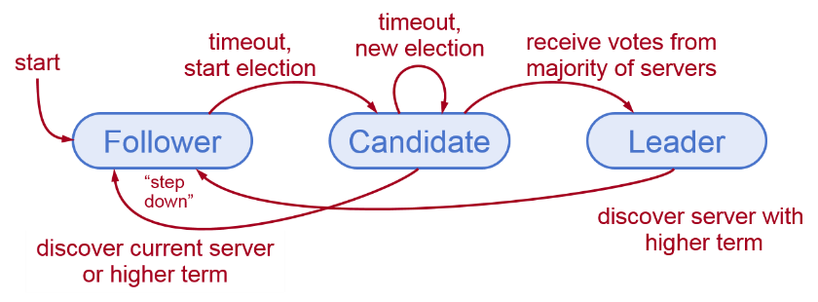
Raft协议概述
用于分布式系统中
保证操作(日志)和执行顺序的一致性
简化系统中节点的更新逻辑，采用单点更新的方式，赋予节点三种逻辑角色：
Notes:
分布式系统处理数据更新请求时，有两种更新方式：单点更新和多点更新
Raft： 简化逻辑，采用单点更新的方式先集群节点的数据一致性：
Leader: 负责集群与客户端的交互，接收读写请求，执行日志复制。没有写入请求时，leader定期发送nope日志以宣告自己的存在
Follower: 被动接收领导者发送的日志信息，更新本地数据完成复制，由领导者全权控制
Candidate: 试图成为新领导者的角色，追随者想成为领导者的必经角色
任期编号具有传递性

Slide 9
A demo
Click here
Raft将协商协议清楚地分割成两部分：
Leader Election
Log Replication
引入任期，而非服务器时间，作为比较节点状态新旧的依据
每次选举开始进入新的任期
Notes:
引入任期而非服务器时间作为比较节点状态新旧的依据。
每次选举开始进入新的任期。

Slide 10
Raft Leader Election
本质上是多数派选举协议
节点投票给任期编号最大且最大日志号不小于自己的节点
同一任期内，每个节点只有一次投票权
Notes:
引入任期而非服务器时间作为比较节点状态新旧的依据，更准确。
每次选举开始进入新的任期。
两个超时设置：
Election timeout: 追随者成为候选者需要的时间（各节点在一定范围内随机不等）
Heartbeat timeout: 主给备发送 AppendEntries RPC会重置（election）timeout定时器，使得备能够延续主的任期时间
超时后：
候选者首先提升自己的任期编号，重置自己的定时器， 然后向其他节点发出投票并等待回复
候选者发起投票后有三种情况会发生：
成为领导者，生成日志号发送日志信息，重置其他节点的定时器
等待期间有主发送AppendEntries Rpc, 成为追随者
等待超时，重新发起选举

Slide 11
Raft Log Replication
日志采用追加方式
没有日志空洞
日志的标识
任期号
日志号
多数派节点复制后方可提交

Slide 12
CBase-Paxos
Notes:
CBase总控节点的自主选举实现高可用，同时唯一的主控节点选择主事务处理节点，保证了事务处理节点的高可用。
故障包括：主节点故障、网络分区故障
不同：
Raft中总控节点个更新节点是同一个节点，因此主节点选举和日志复制实在同一组状态机上进行的；而OB中这两者是分离的，需要通过网络来实现交互。
在Scalable架构下存在双主问题和频繁选举问题。

Slide 13
CBase原始系统架构
Notes:
虚拟VIP漂移。
日志同步采用异步模式，是的哪怕主UPS同其他所有备UPS同步日志失败，仍然可以正常提交事务。此时主UPS宕机，新主UPS将无法获取这部分未同步的数据，导致事务丢失。
RS不负责数据的更新、复制操作。

Slide 14
CBase-Paxos架构
实现自主选举和切换
实现日志强同步
更好地支持异地容灾

Slide 15
CBase-Paxos架构
Notes:
读取主节点：强一致性，扩展性差
读取备节点：弱一致性，扩展性好

Slide 16
提供高可用性
多数机器存活即可对外服务
Notes:
基于Paxos的日志复制，其中有一个主节点和多个备节点组成。
主节点收到客户端的写请求，先生成事务日志，并将日志复制到所有节点上，各个节点将收到的事务日志写磁盘后回复主节点，当主节点收到多数个节点的回复就可以提交事务。
因此只要有多数机器存活就可以对外提供服务，能够提供高可用性。

Slide 17
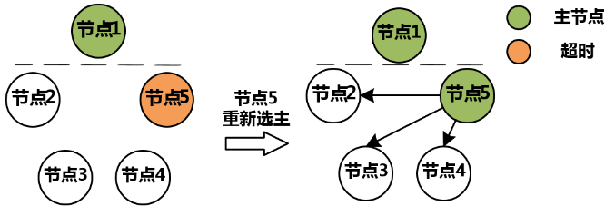
选主问题
双主问题(脑裂)
Raft协议不能避免双主问题，但是也不会受到该问题的影响。
但CBase中的RS主节点并不承担日志复制的职责，是无状态的。双主会影响对集群的管理。
CBase-Paxos中节点1会因为租约过期先于备机切换放弃leader角色。
Notes:
为了高效的实现Paxos，通常需要选出一个主节点
而一些分布式一致性算法例如Raft算法在选主时会有如上两个问题
而这两个问题虽然不会影响一致性，但是会严重影响事务处理的性能
Pang:
针对RAFT协议在实现中可能导致的以上两个问题，提出了一种改进的分布式选举协议。可以在个节点时钟基本一致的情况下，保证协议的正确性 → LEBR+MTS
双主问题：RAFT中存在但不影响，日志复制和提交对数据一致性有保证。 在RS层面不允许出现双主。
频繁选主问题：半分区情况下，OB需要尽量避免没有主控节点的情况出现。

Slide 18
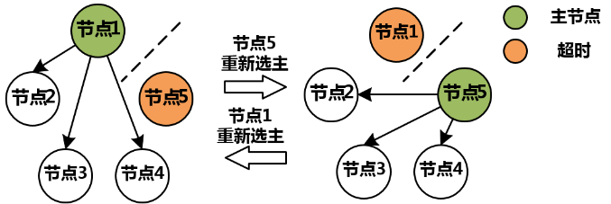
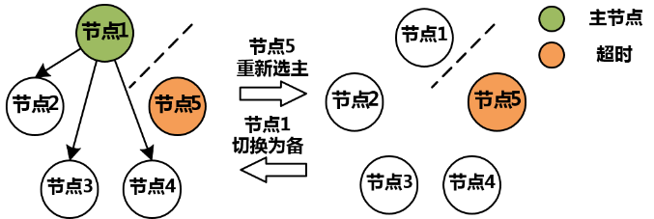
选主问题
频繁选主/无主问题
Raft协议使得只要新主存在于不通信的两个节点（1,5）中，集群就会不断地进入频繁选主、无主(存在日志不一致时) 状态。
但CBase中的RS中维护了多种服务线程、配置及管理信息等，需要保证主RS的正常稳定运行
CBase-Paxos中限制集群有主正常服务时的选举流程，是的节点5不会成功当选
Notes:
频繁选主问题：
半分区情况下，每次发起选举的节点都会自增自己的term值。也不影响正确性。
节点1写了日志时，节点2,3,4会因为5没有最大的日志号而拒绝投票。但此时，由于任期编号具有传递性，2,3,4会更新自己的任期编号并回复1使1成为备，此时集群无主。
节点1没写日志时，节点5当选为新主，节点1继续发AppendEntries RPC, 2,3,4会将更高任期号传给节点1，变为备前存在短暂双主，之后节点1过期发起选主。
OB需要尽量避免没有主控节点的情况出现。

Slide 19
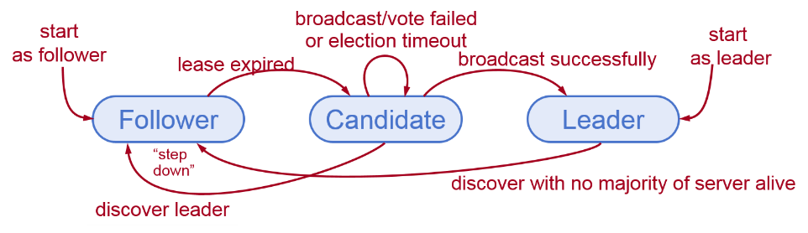
RS选主
租约机制替代任期编号并允许节点改票
集群内有主正常运行时，选举夭折
两阶段：
投票阶段
广播阶段
Notes:
多数派协议本质不变
RS节点间关系平等，不存在数据更新和日志复制， raft节点间存在状态新旧的区别。
租约：节点逻辑角色的有效期，主统一管理集群内所有节点的租约，备节点不能主动更新自己的租约时间。类似election timeout。
Leader的租约小于follower, 无双主问题。
每当候选者同意一个投票请求时，延长自己在投票阶段的时间，以免短期内重新发起选举。
候选者在发起广播阶段会拒绝包括投票请求在内的任何主动请求。
所有的跟随者租约相同，同时过期切换为候选者并发起选举。此处有个“随机退让”的优化，可减少选举冲突，提高选举效率。

Slide 20
UPS选主
基于Quorum协议的日志复制
选举权重：
日志版本：递增但不一定连续，由主节点产生，且在为主期间不变。
日志号：同一日志版本下的日志不会出现重复
主RS收集至少多数个UPS节点的权重信息后才能继续选举。选择最大日志版本中有最大日志号的作为主节点。
Notes:
日志复制的两种方式：eager & lazy
Quorum 折中以上两种
但不能只是简单的选择日志号大的节点为新的主UPS节点
一个前提：参与选举的节点需要保持时钟同步

Slide 21
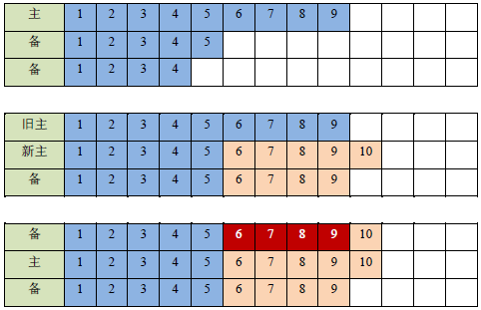
日志不一致问题
主机(UPS)宕机后，新主接管数据更新和日志复制任务，旧主重启后，其未提交的日志与新主日志存在不一致问题

Slide 22
解决日志不一致问题
将日志文件逻辑上分为两部分：
提交日志
回复客户端事务成功
多数节点写入磁盘
多数节点存活一定可以恢复
节点故障恢复时直接回放
未提交日志
未回复客户端
不一定能够恢复
节点故障恢复时依次对比

Slide 23
Cedar
暨 总结

Slide 24
类似CBase-Paxos
同
借鉴Raft
使用租约机制
日志不一致时进行比对
异
选主不分层：
一个RS和一个UPS确定一个集群，在集群间进行选主及状态切换
commit point记录在日志条目中，而非单独的文件
Notes:
RS负责集群通信，根据UPS上的数据新旧进行选主

